Slide 1
專題報告:漫畫筆記本
00757028 葉之宇
00757018 彭心睿

Slide 2
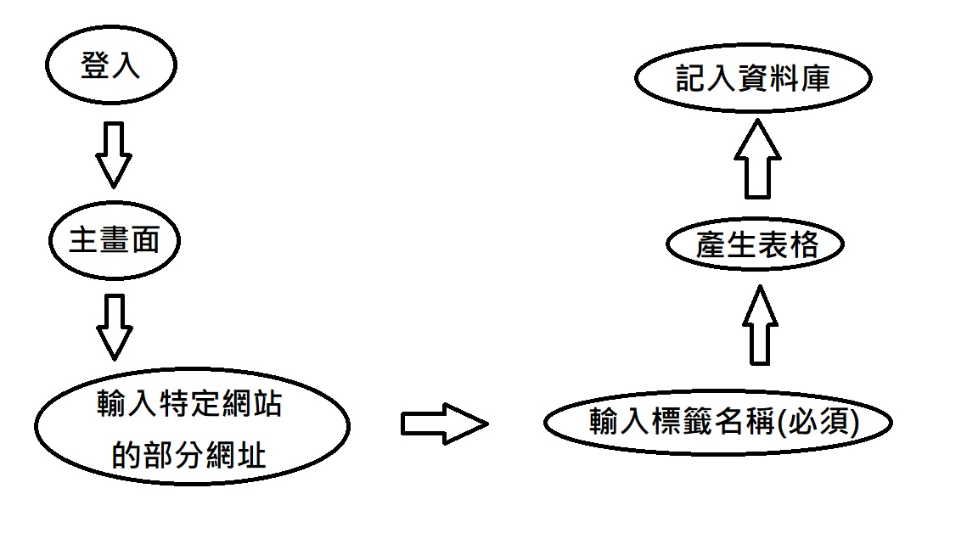
作品名稱:漫畫筆記本
網站架構圖:

Slide 3
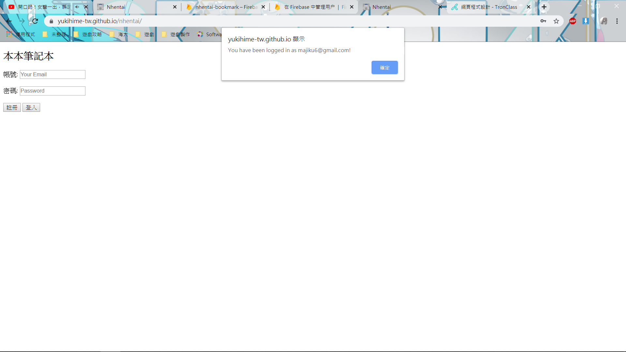
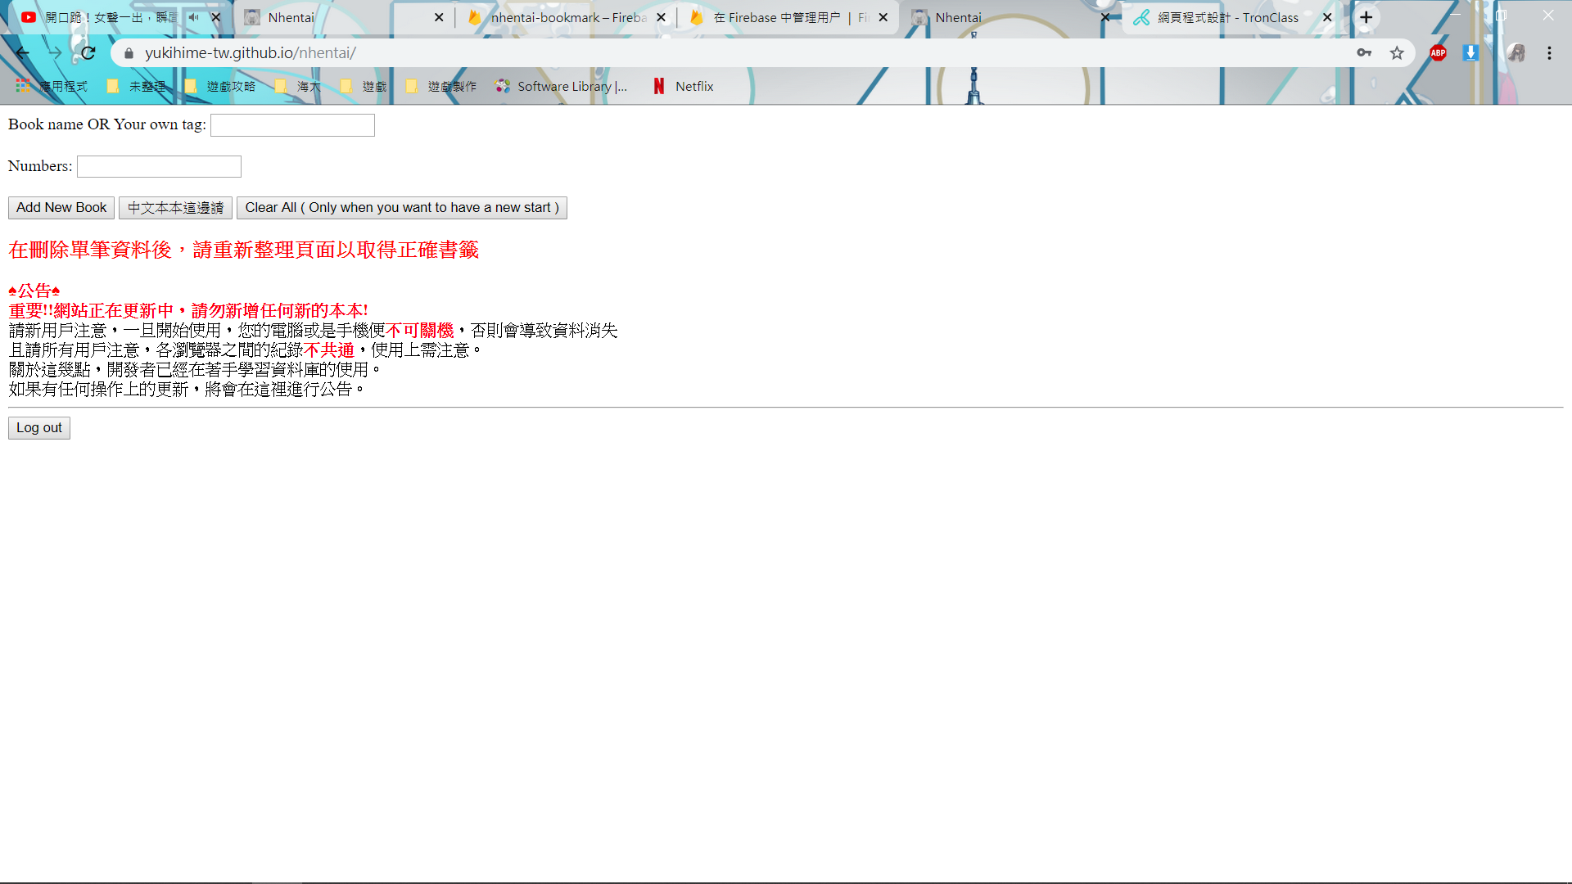
登入畫面
主畫面

Slide 4

規劃的使用技術:
基本:CSS、HTML、JavaScript、DOM、Event、AJAX
進階:Firebase

Slide 5
特色與優點:
1.方便好用
2.不佔用大量記憶體
3.讓網頁書籤乾淨整潔
分工:
Coding: 葉之宇
CSS: 彭心睿

Slide 6
報告結束

